Slide 1
Infoblox Grid説明資料
株式会社テリロジー C&S技術統括部
2019/12/27

Slide 2
AGENDA
Grid 機能概要
Gridの役割
Grid構成イメージ
メリット① バージョンアップの簡易性
メリット② 障害時の迅速・容易な復旧

Slide 3
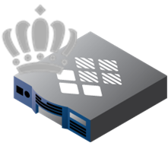
Grid 機能概要
Infoblox の分散配置、統合管理を実現
  Grid Masterで、すべてのGrid Member(s) を統合管理することができます。各メンバーサーバの操作だけではなく、パッチ適用やアップグレード等もGrid Masterから簡単に操作できるため、機器を個別に管理する必要なく、運用コストを大幅に削減することが可能です。
分散データベースアーキテクチャ
  各メンバーサーバの設定情報やログ情報等、すべての情報はGrid Masterに同期されます。
DR対策
  分散配置、統合管理が可能なため、DR対策に最適です。各拠点にInfobloxを分散配置し、１つの拠点がダウンした際、他の拠点のInfobloxがサービスを肩代わりし、DHCP/DNSサービスを継続します。
Grid Master Candidate
Grid Master
Grid Member
Grid Member

Slide 4
Gridの役割
Grid Master
  Gridの管理サーバ。
  Grid Master Candidateと共に、Grid内の全ノード(Members)の全設定・ステータスを保持します。
Grid Master Candidate
  Grid Masterのホットスタンバイサーバ。
  手動でGrid Masterに昇格する権限を持つバックアップ機のこと。
Grid Member(s)
  Grid Master / Grid Master Candidateにより管理されるノード。DHCP/DNS等の各サービスを提供します。

Slide 5
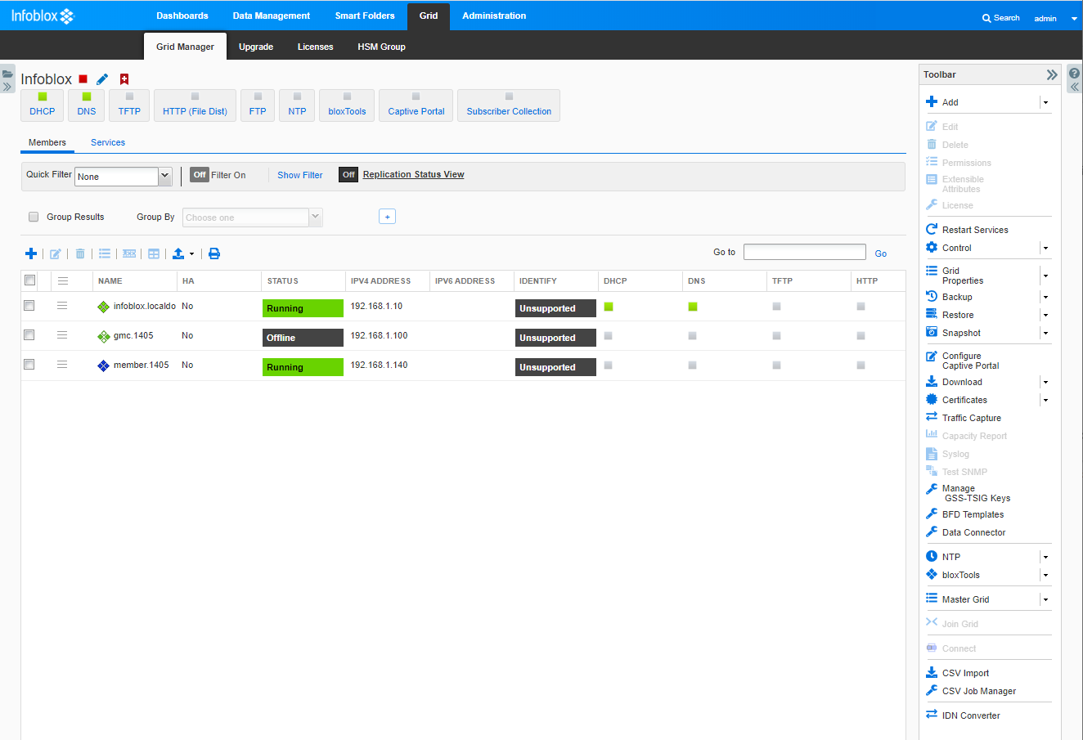

Grid構成イメージ
設定データ
Grid Master Candidate
Grid Master
管理者
Grid Member
Grid Member
Grid Member

Slide 6
メリット① バージョンアップの簡易性
Grid構成によるソフトウェア一元管理
  Web GUI上でワンアクションでのアップグレード
  Grid Masterに対してのみアップグレードを実施
    (全メンバーへは、自動でGrid Masterからソフトウェアを配布、アップグレード命令を実行)
  全メンバーのバージョンアップのステータスおよび進行状況がGrid Masterから逐次確認可能
  極力通信断が発生しないようPassive機からバージョンアップがスタート
OS
Grid Master
OS
OS
OS
Update
Update
Grid Member
Grid Member
Update
Grid Member

Slide 7
メリット② 障害時の迅速・容易な復旧
  Member(s)障害時には、Master が全ての情報を保持しているので、迅速に復旧可能
  交換機にバックアップファイルのリストアは不要
  交換機をネットワークに接続し、Masterに同期するだけで復旧可能
全メンバーの
設定情報
交換機をネットワークに接続し、
Master に Join (同期) するだけで
復旧が可能
交換機
障害発生
DHCPデータ
Grid Member
DHCPデータ
Grid Member
Grid Member
DHCPデータ

